Slide 1

Aprilie 2020

Slide 2



APA ALCALINĂ ȘI SUCUL DE CĂTINĂ

Slide 3
Proiect marca: Casa Neacșu
Colaborator: Violet

Slide 4
INFORMAȚII GENERALE
Casa Neacșu este astazi cel mai important producător de vinuri BIO din România.
Ca o urmare fireasca, pentru a raspunde unei nevoi crescande a pietei, s-a născut brandul AQUA NATURA, ce aduce în fața dumneavoastră două produse BIO esențiale pentru sănătatea organismului:
APA ALCALINĂ GEIA
SUCUL DE CĂTINĂ ELIKSIR

Slide 5

BIO de Romania
Casa Neacsu se pozitioneaza ca lider al pietei de produse BIO romanesti

Slide 6
De ce apa Alcalina BIO
Apa alcalina - desi nu are valoare de medicament, asigura o parte din aportul de minerale necesar si are uimitoarea capacitate de a neutraliza si lichefia deseurile acide pentru a putea fi eliminate din organism, pastrând alcalinitatea acestuia - deci sanatatea si starea de bine.
Ca si VINUL a carui compozitie reflecta fidel condițiile de clima și sol din zona in care este produs, APA are compozitie UNICA datorată EXCLUSIV arealului din care provine.
De ce BIO - Lucian Neacsu, este unul dintre cei mai importanti promotori ai conceptului de vin BIO in Romania. Pentru Lucian, BIO este un mod de viata, BIO inseamna pe de o parte calitatea produselor pe care le produce, dar si un mod responsabil si rational de valorificare a mediului si a resurselor naturale. Deci decizia a venit natural, ca o consecinta a convingerilor care i-au coordonat toata munca depusa in ultimii 25 de ani

Slide 7
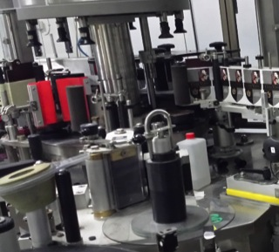
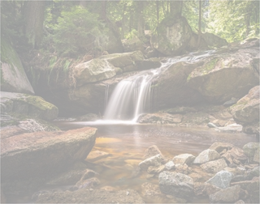
Exploatarea capacitatilor existente
Utilizarea facilitatilor existente, respectiv linia moderna de imbuteliere precum si extragerea apei alcalina din izvoarele Putnei, judetul Vrancea, a generat Proiectul GEIA, imbuteliere apa alcalina BIO.

Slide 8
BRANDING
2 produse cu mare potențial economic:
Apa alcalină BIO:
Suntem în proces de a porni producția pentru un nou brand de apă alcalină BIO – GEIA
Sucuri și siropuri BIO din cătină:
Lucrăm la un nou brand de sucuri și siropuri BIO din cătină pură sau în amestec cu alte fructe/plante - ELIKSIR

Slide 9
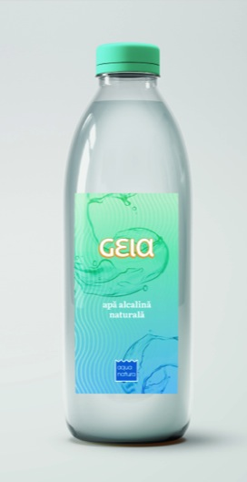
APA ALCALINĂ GEIA
Dragostea pentru natură ne ajută să ne fim atenți la sănătatea noastră – tocmai de aceea am creat apa alcalină GEIA.
Proveniență: Izvoarele Putnei, Județul Vrancea
Adâncimea de extracție: 120 m
Nivel PH: 7,9 – intră în categoria apelor alcaline și este complet naturală
Apa alcalină are reale beneficii pentru sănătate, sprijinind funcționarea corectă a organismului prin hidratarea corespunzătoare a acestuia.

Slide 10
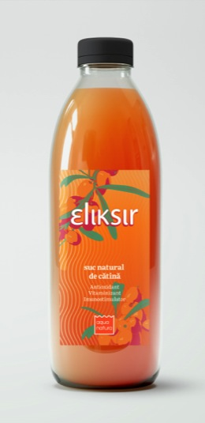
SUCUL DE CĂTINĂ ELIKSIR
Sucul de cătină este unul dintre cele mai căutate și mai apreciate, când vine vorba de beneficiile pe care le oferă organismului. De aceea, am ales să numim acest produs Eliksir.
Dacă ar fi să enumerăm câteva dintre beneficiile sucului de cătină, printre ele am regăsi proprietăți:
Vitaminizante
Depurative
Imunostimulatoare
Antioxidante
Antiinflamatoare
Cicatrizante
Emoliente
Citoprotectoare

Slide 11
PROIECT GEIA:

Slide 12
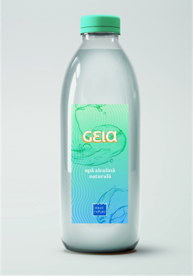
Proiect GEIA
Proveniență: Izvoarele Putnei, Județul Vrancea
Nivel PH: 7,9 – intră în categoria apelor alcaline și este complet naturală
Variante de imbuteliere: 0,5L si 2L in primul flux tehnologic; 1,5L ; 2,5L, 5L sau 6l in functie de cerintele pietii

Slide 13
LINIE DE ÎMBUTELIERE
Capacitatea liniei de imbuteliere actuale:
Volum | Cantitate/h | Cantitate/tură*
2 L | 1.500,00 | 7.500,00
0,5 L | 5.000,00 | 30.000,00
* Tura presupune un schimb de 8 ore cu pauze pregătitoare

Slide 14
STRATEGIE COMERCIALĂ
Retail: prezenta in cele mai importante lanturi Modern Trade si Petroleum
Pozitionare: segmentul Premium
Target: 20 – 50 yo/ venituri medii si mari

Slide 15
PIAȚĂ ȘI TRENDURI
Piața cere din ce în ce mai mult produse de nișă, cu potențial mare de diferențiere, care îndeplinesc nevoi ce depășesc zona nevoilor primare
Categoria BIO este într-o crestere accentuata, fiind din ce în ce mai accesata și cerută. BIO tinde sa devina un standard uzual pentru categoria de public tanar si informat

Slide 16
PROIECTII FINANCIARE

Slide 17
NECESAR DE INVESTITIE:
250.000 EUR- 30% din business + exclusivitate in distributia produsului
INVESTITIE INITIALA | 2,000,000 | 30%
EBITDA 5Y | 19,279,688 | 5,783,906
Investitia va acoperi completarea liniei de imbuteliere existenta cu:
Masina automata de umflat PET-uri: aproximativ 200,000 euro
Impregnator CO2 pentru sucuri sau apa carbogazificata: aproximativ
50,000 euro
Investie branding&marketare produs: aproximativ 150,000 euro

Slide 18

CRAMA ȘI VINURILE
Casa Neacșu este cel mai important producător de vinuri BIO din România
Crama românească cu cele mai multe soiuri românești pure în portofoliu
Branduri unicat: Monșer/ Glia/ Hereditas BIO/ Omnia BIO/ Senator Private Collection/ Secolul 13/ Casa Neacșu Rezerva/ Occultus
Soiuri românești BIO: Fetească Regală, Fetească Albă, Crâmpoșie, Zghihară de Huși, Tămâioasă Românească, Șarbă, Fetească Neagră, Băbească Neagră, Băbească Gri
Soiuri internaționale BIO: Chardonnay, Sauvignon Blanc, Muscat Ottonel, Riesling, Cabernet Sauvignon, Merlot

Slide 19
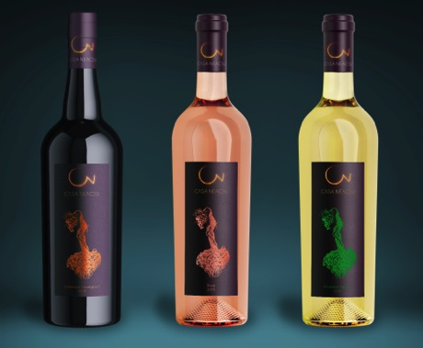
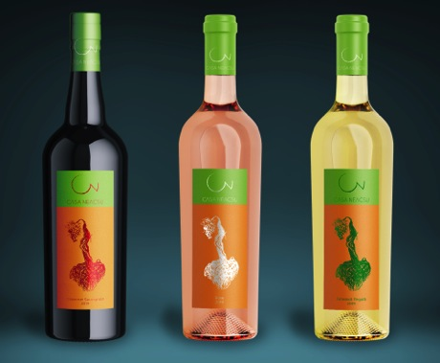
ETICHETE ÎN PORTOFOLIUL ACTUAL
SERIA INIMA

Slide 20
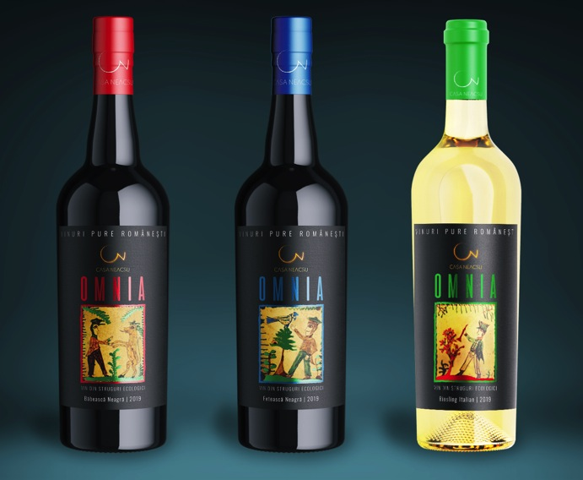
ETICHETE ÎN PORTOFOLIUL ACTUAL
SERIA
OMNIA

Slide 21
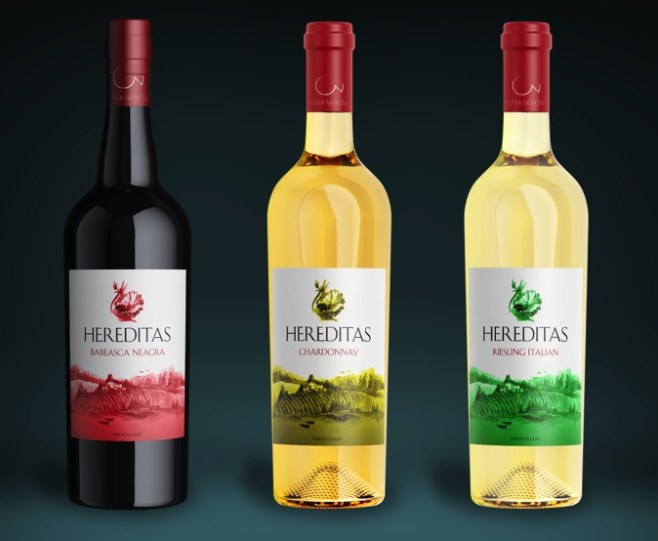
ETICHETE ÎN PORTOFOLIUL ACTUAL
SERIA HEREDITAS

Slide 22
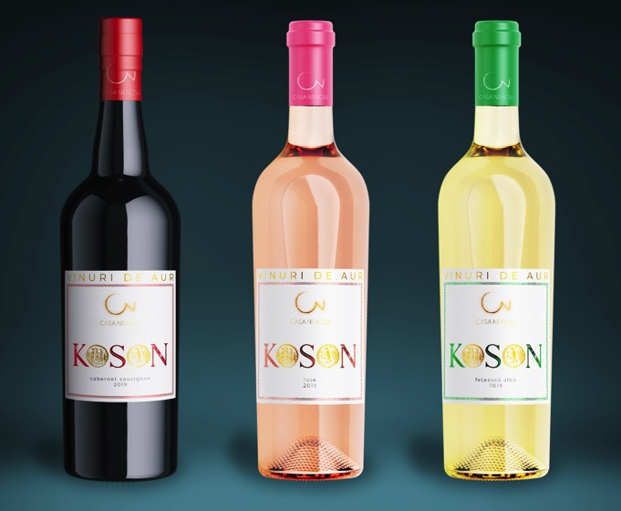
ETICHETE ÎN PORTOFOLIUL ACTUAL
SERIA KOSON

Slide 23
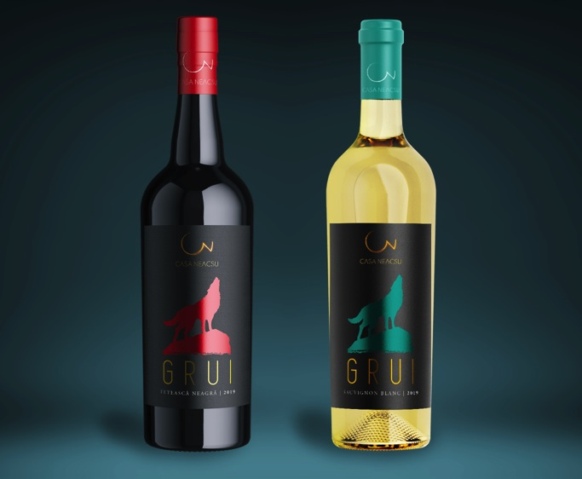
ETICHETE ÎN PORTOFOLIUL ACTUAL
SERIA GRUI

Slide 24
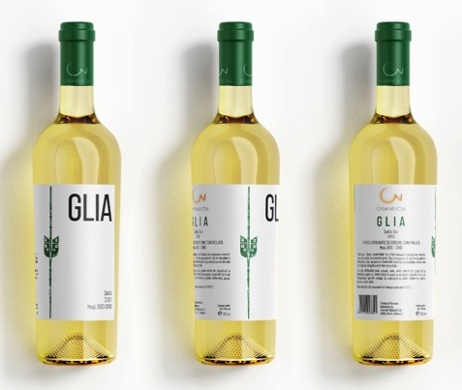
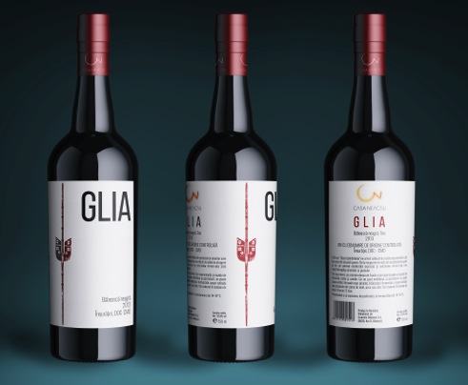
ETICHETE ÎN PORTOFOLIUL ACTUAL
SERIA GLIA

Slide 25
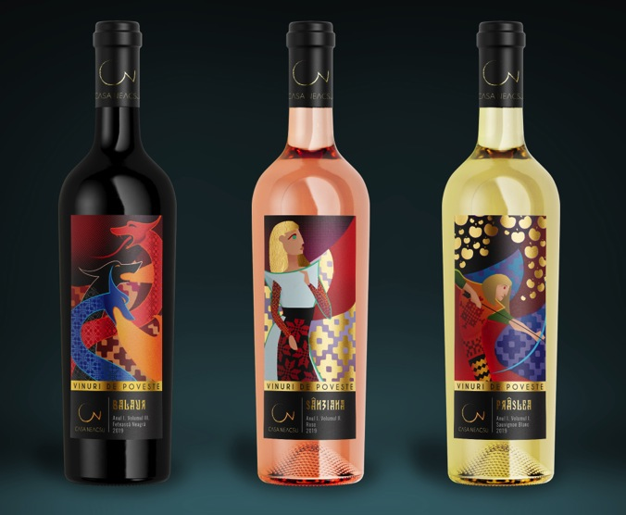
ETICHETE ÎN PORTOFOLIUL ACTUAL
SERIA VINURI DE POVESTE

Slide 26
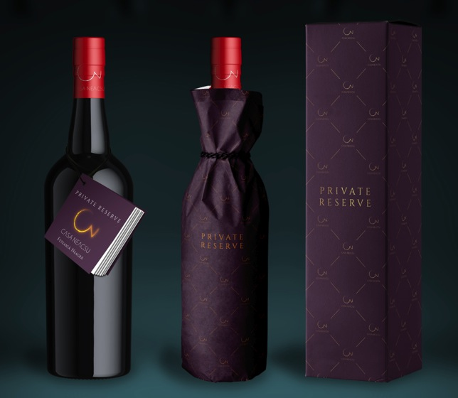
ETICHETE ÎN PORTOFOLIUL ACTUAL
PRIVATE RESERVE

Slide 27
VĂ MULȚUMIM!

